Slide 1
논문 카테고리
논문 제목
소속 : 저자 :
논문 요약 :
주요 논문 그림 (1)
주요 논문 그림 (2)
시사점 :

Slide 2
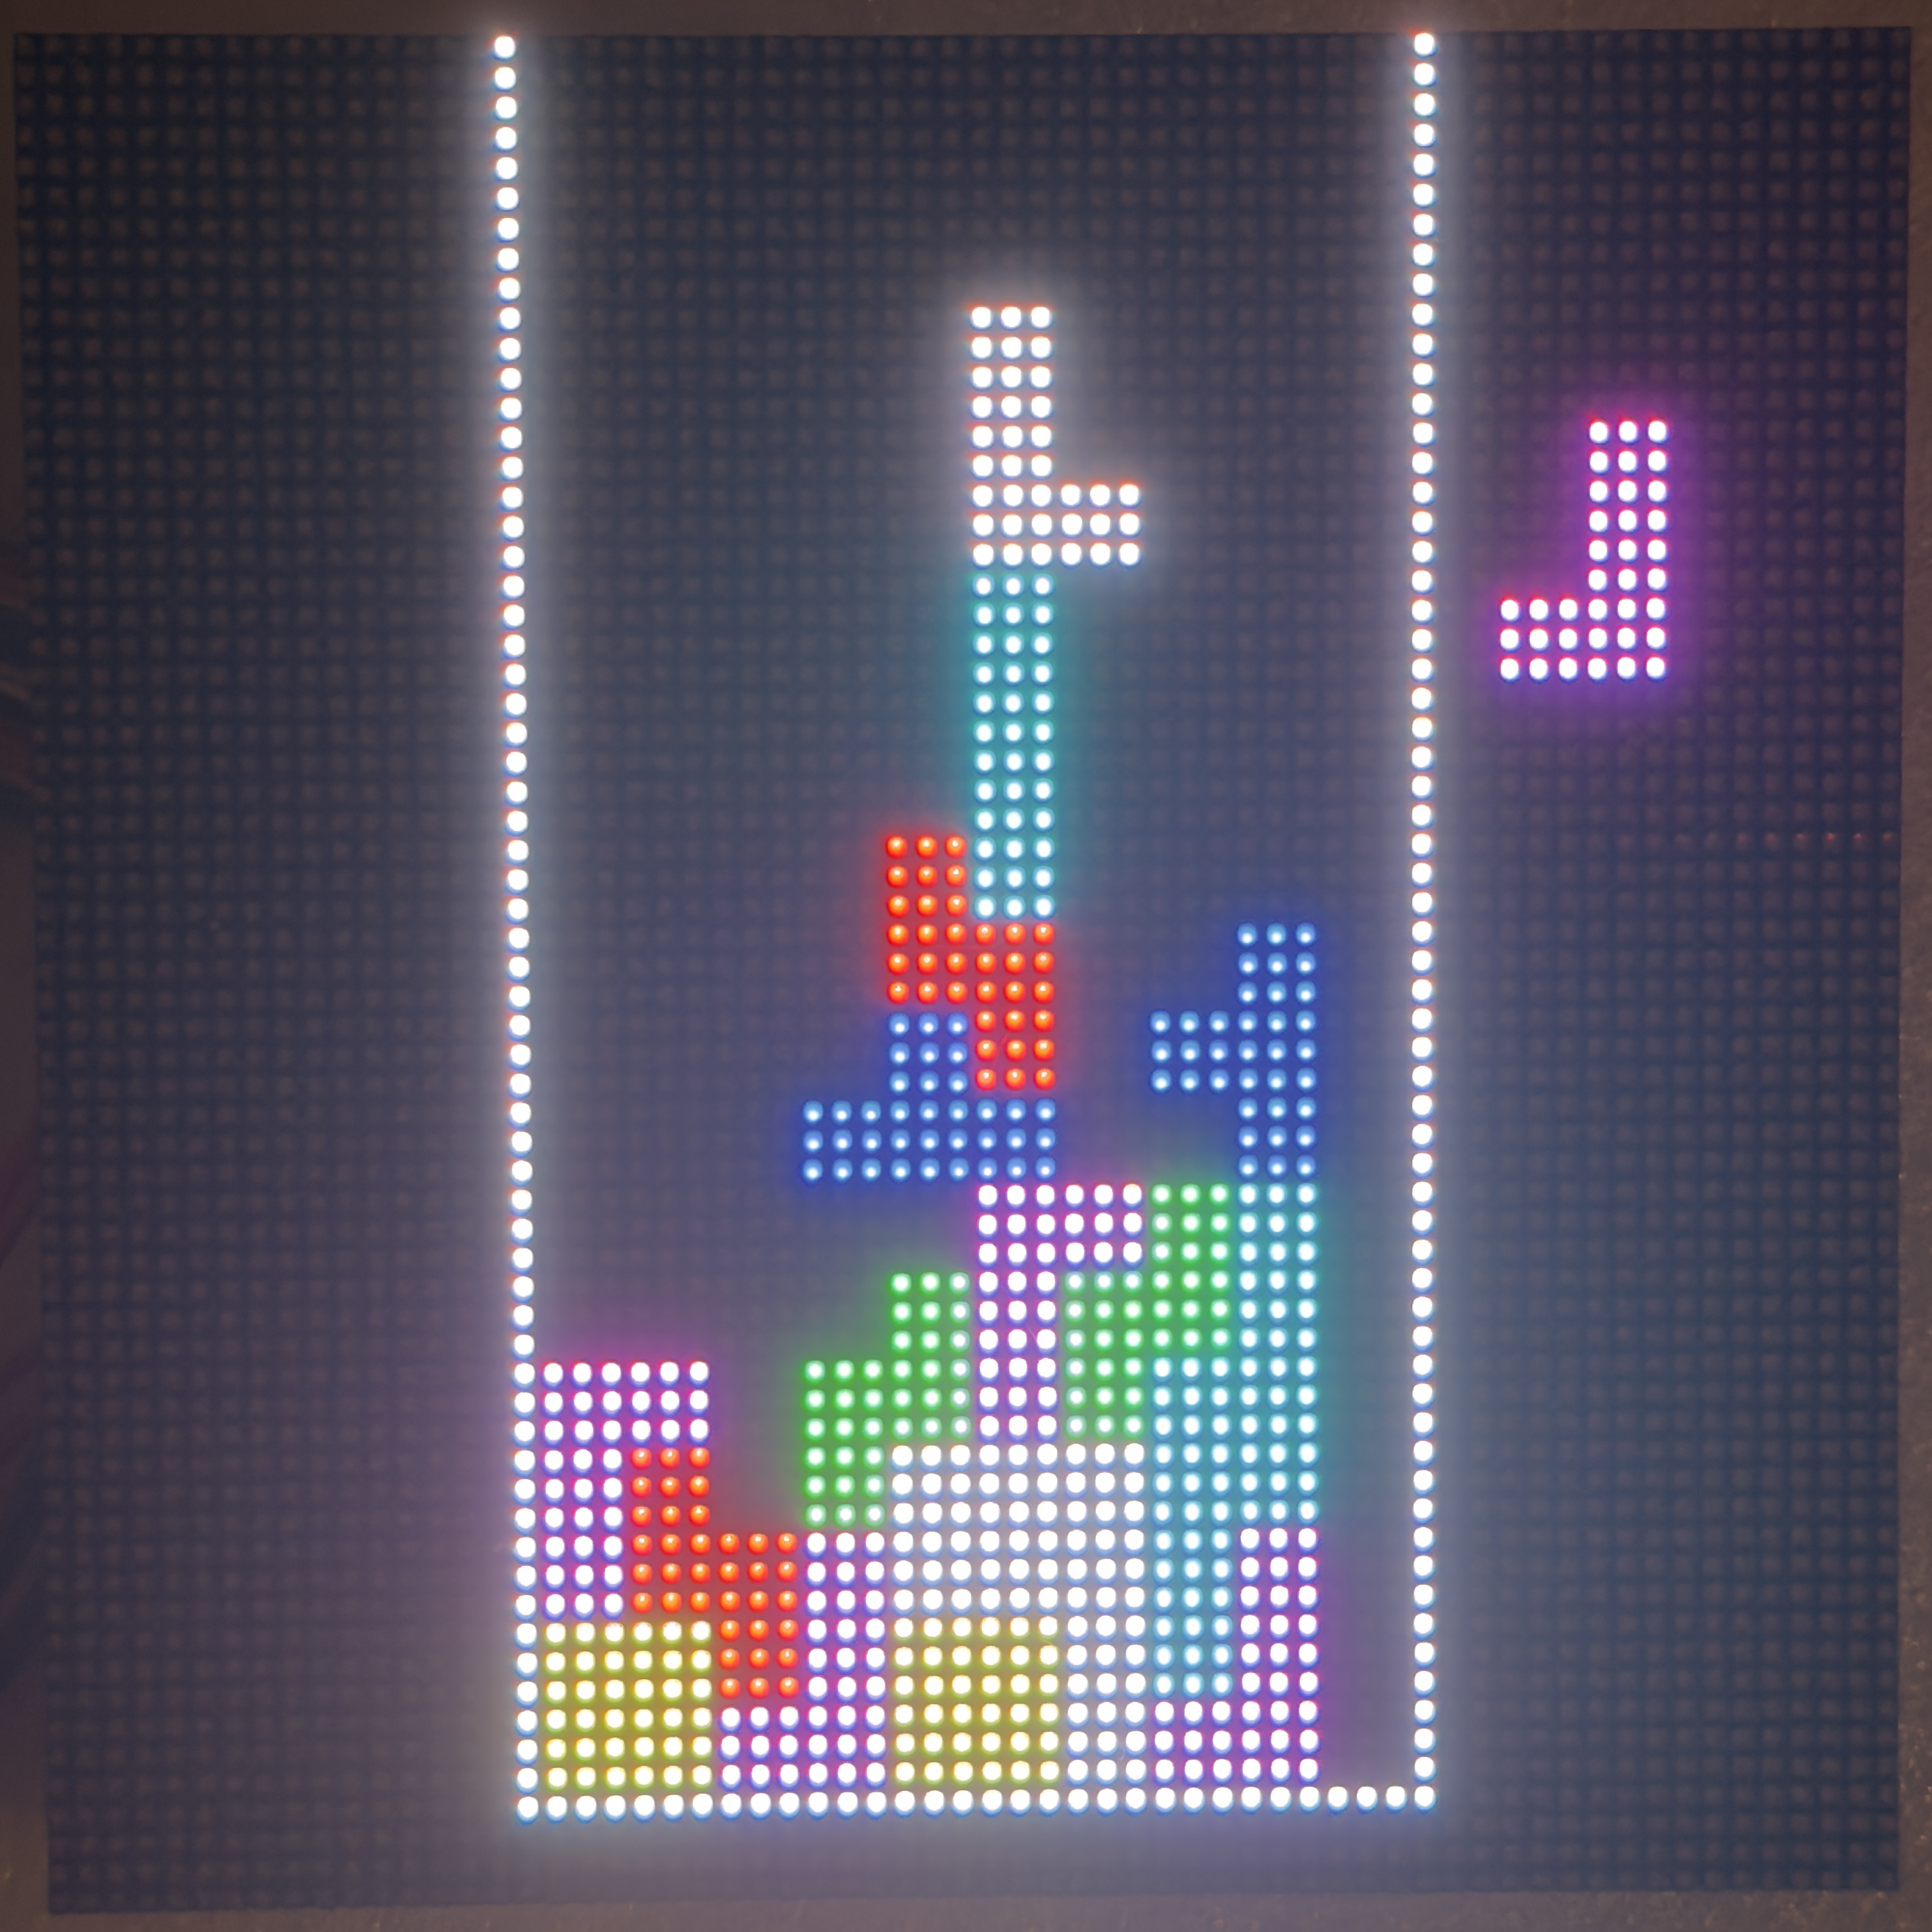
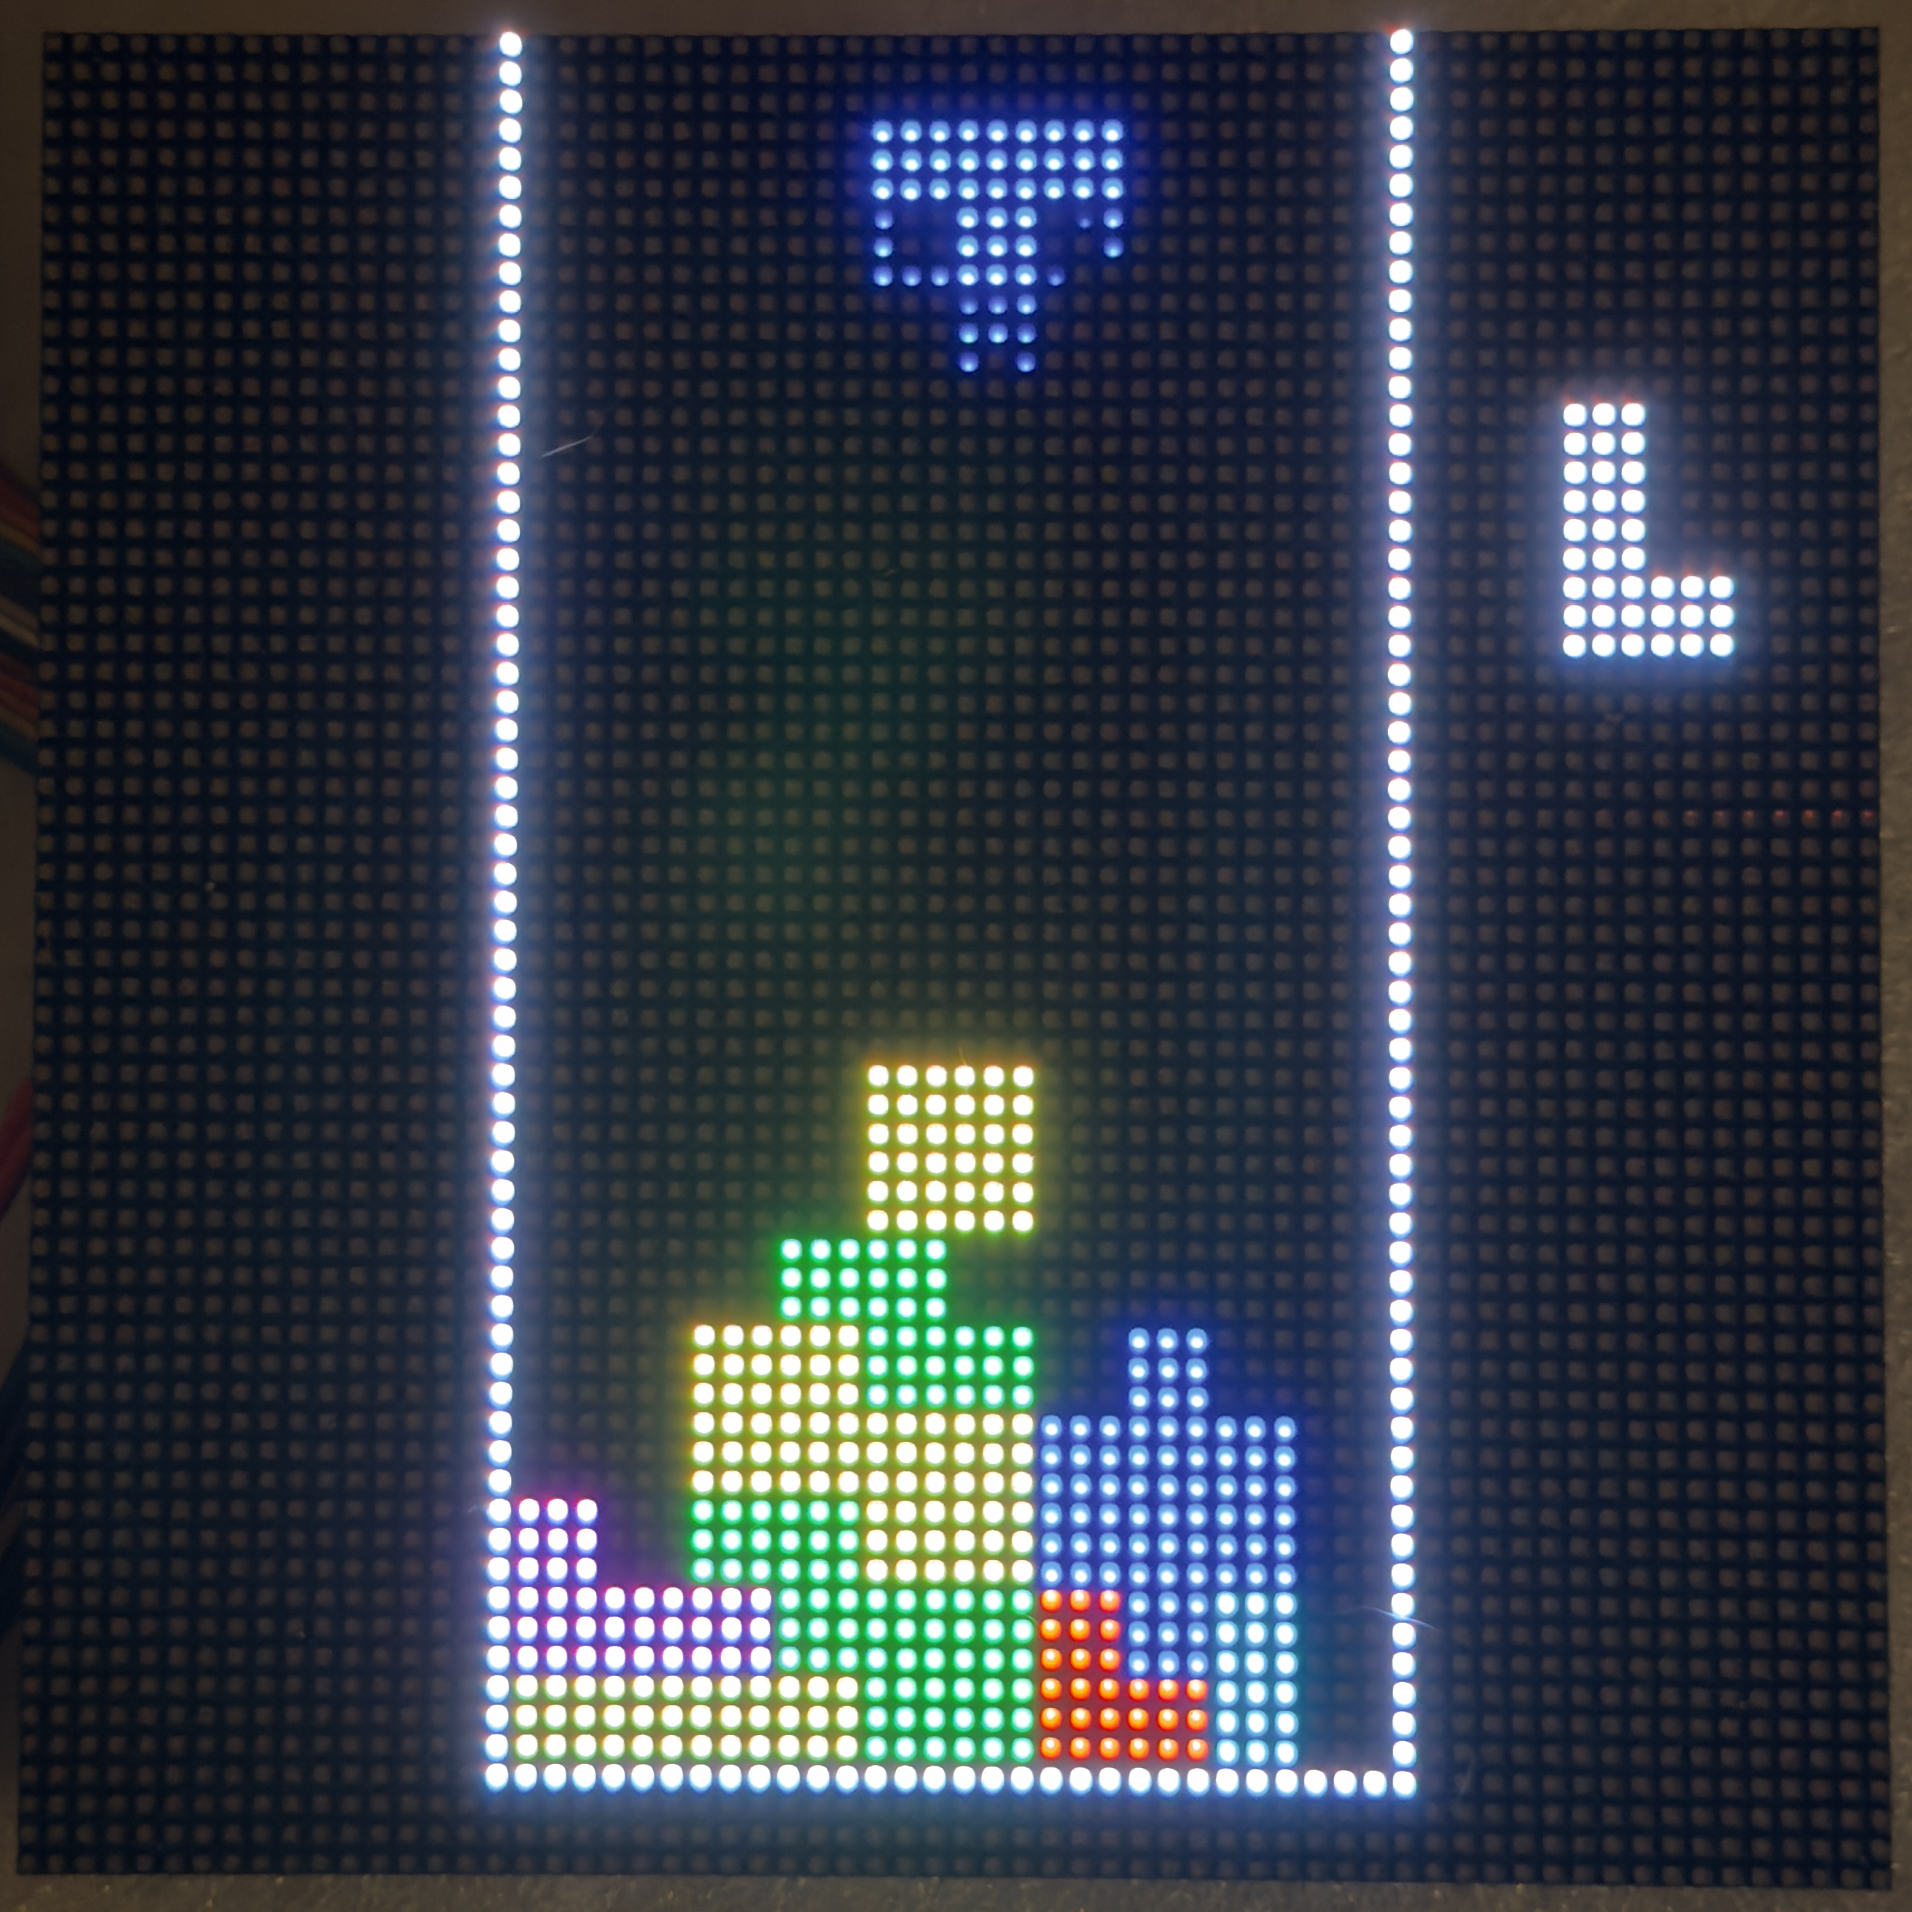
109-3. 프레임리스 렌더링-디스플레이 통합을 통한 초저지연 구현
소속: North Carolina State Univ. 저자: Evan Jonson
논문요약:
- 프레임 버퍼와 동기화를 제거하여 클릭 투 포톤 지연을 최소화하는 아키텍처 제안.
- 레이 트레이싱을 활용하여 픽셀이 렌더링되는 즉시 디스플레이로 전송.
- 프로토타입을 통해 상호작용 지연을 2ms 미만으로 단축 (기존 32.7ms).
시사점:
게이밍 및 VR/AR 등 지연에 민감한 시장에서 중요한 연구로, 새로운 디스플레이 구동 패러다임 제시. (위협도: 중간)
주요 논문 그림 1
주요 논문 그림 2

